Slide 1
Università degli Studi Roma 3
Scienze della Formazione Primaria
Corso di Pedagogia Sperimentale
30 marzo 2016
ENERGIA E CAMBIAMENTI CLIMATICI
Prof. Massimo Scalia
Cirps
Centro Interuniversitario di Ricerca Per lo Svilippo sostenibile -
Roma

Slide 2
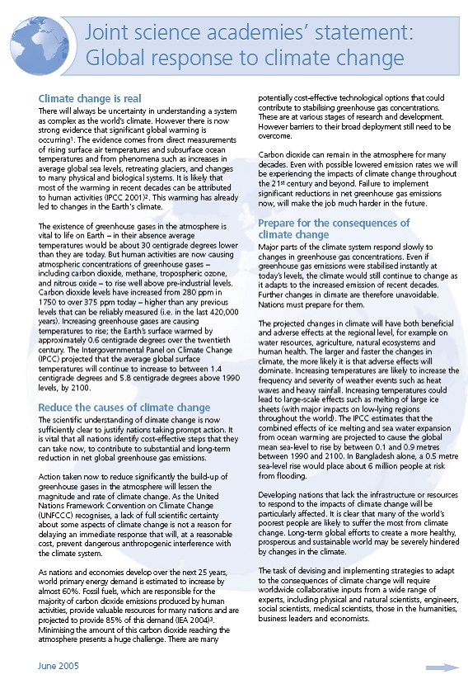

Slide 3
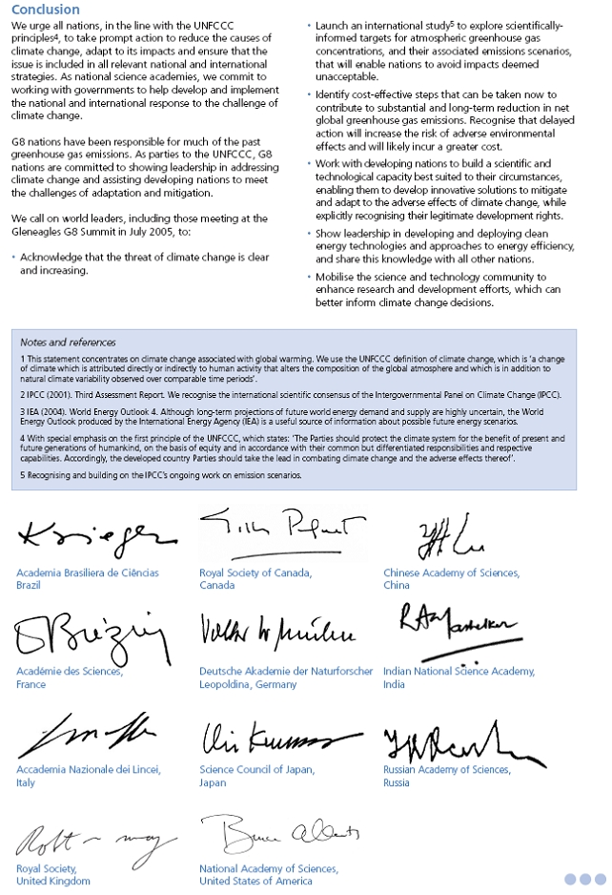

Slide 4
La presa di posizione (Statement) “Global response to climate change” del 7 giugno 2005 è stata firmata dai presidenti delle Accademie scientifiche dei Paesi del G8 più Cina, India e Brasile.
Essa ha richiesto molto lavoro da parte dei gruppi di esperti designati dalle singole Accademie e costituisce un documento molto importante sia per la comunità scientifica che come appello al summit G8 di Gleneagles (luglio 2005).
Per quanto riguarda gli aspetti scientifici lo statement li affronta con l’unico linguaggio che la scienza può usare.

Slide 5
Joint science academies’ statement: Global response to climate change, 7 giugno 2005
Appello delle Accademie nazionali delle Scienze dei Paesi del G8 e di Brasile, Cina e India per il G8 di Gleneagles
. “There will always be uncertainty in understanding a system as complex as the world’s climate. However there is now strong evidence that significant global warming is occurring…It is likely that most of the warming in recent decades can be attributed to human activities.…The scientific understanding of climate change is now sufficiently clear to justify nations taking prompt action…”

Slide 6
“ Ci sarà sempre una incertezza nel comprendere un sistema complesso come quello del clima globale. Abbiamo tuttavia ormai una forte evidenza che un riscaldamento globale (global warming) sia in atto… E’ realistico ritenere che la gran parte del riscaldamento nelle recenti decadi sia da attribuire alle attività umane… La comprensione scientifica dei mutamenti climatici è ora sufficientemente chiara per motivare i Paesi a intraprendere azioni immediate…”

Slide 7
Gli scienziati sottolineano infatti la complessità del clima e l’incertezza (“uncertainty”) nel comprendere le sue dinamiche e nel definirne precisamente (“It is likely”) le conseguenze.
Non è possibile, come si aspettano invece l’uomo della strada e talvolta anche tecnici o ricercatori scientifici, conseguire nelle previsioni sul clima un livello di sicurezza pari a quello che consente di far arrivare una navicella spaziale esattamente in quella parte del sistema planetario che si vuole conoscere meglio, ad esempio a fotografare un satellite di Giove.

Slide 8
Questa capacità di predire con certezza l’evoluzione nel tempo di un sistema è solo della Fisica classica. Schemi deterministici e previsioni quantitative sono accessibili solo a alcune branche della Fisica, della Chimica e, in minor parte, della Biologia.
Nelle altre scienze - dalla Climatologia all’Economia - non è possibile usare lo stesso livello di sicurezza. Non è possibile prevedere a ogni istante lo stato del sistema, cioè i numeri che misurano l’entità delle grandezze che definiscono lo stato stesso.

Slide 9
Sono anni che sentiamo parlare del “Big one”, il terremoto che squasserà la California, o della prossima eruzione del Vesuvio; ma non si sa con certezza una data, perché la Sismologia e la Vulcanologia non sono in grado di determinare in ogni istante lo stato del sistema.
Quei cataclismi sono però stati annunciati; nessuno ne dubita e nessuno pensa che Sismologia e Vulcanologia, poiché non sono in grado di dire quando, allora non appartengono al novero delle Scienze.
Al contrario, sono da tempo allo studio le misure con le quali far fronte a quegli eventi e al loro impatto sociale e economico.

Slide 10
Se tutto ciò è chiaro, non si può allora pretendere di più dallo statement: e si capisce la perentorietà della sua indicazione
“…La comprensione scientifica dei mutamenti climatici è ora sufficientemente chiara per motivare le Nazioni a intraprendere azioni immediate…”

Slide 11
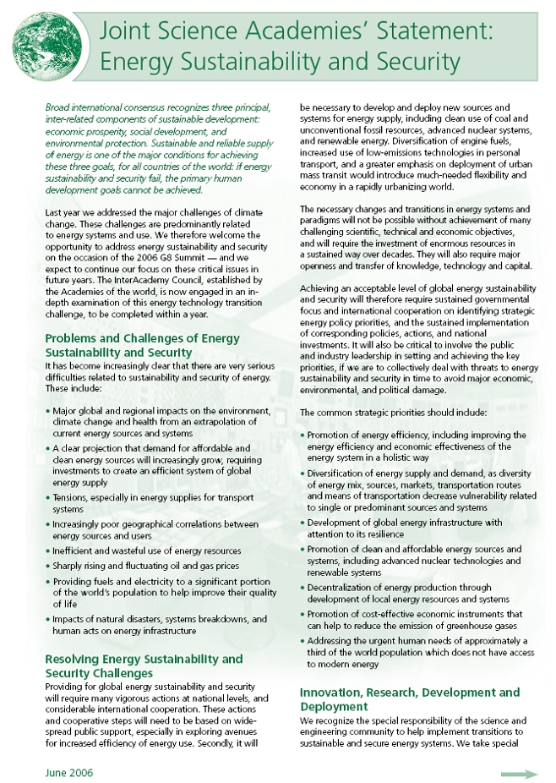

Slide 12
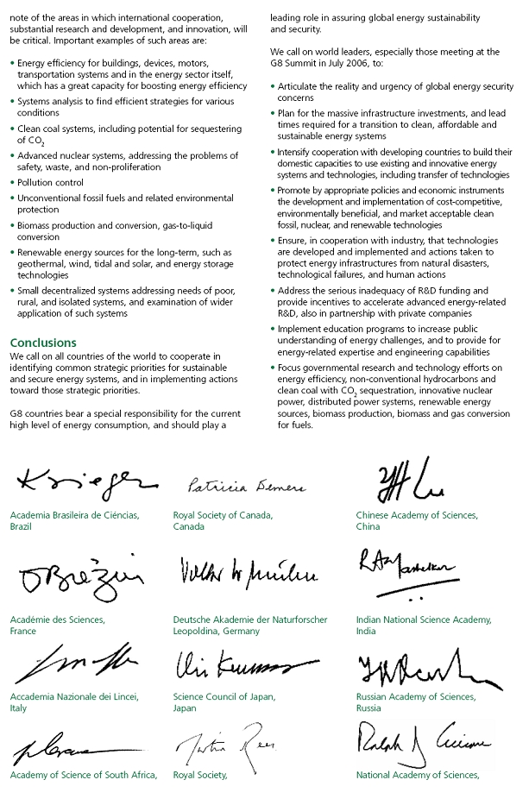

Slide 13
Joint science academies’ statement: Energy Sustainability and Security, 14 giugno 2006
Appello delle Accademie nazionali delle Scienze dei Paesi del G8 e di Brasile, Cina, India e Sud Africa
“Last year we addressed the major challenges of climate change. These challenges are predominantly related to energy systems and use. We therefore welcome the opportunity to address energy sustainability and security on the occasion of the 2006 G8 Summit - and we expect to continue our focus on these critical issues in future years.”

Slide 14
“ L’anno scorso abbiamo fornito indirizzi per far fronte alle più grandi sfide poste dal cambiamento climatico. Queste sfide sono eminentemente collegate ai sistemi energetici e all’uso dell’energia. Salutiamo pertanto l’opportunità di rivolgere, in occasione del Summit 2006 del G8, indicazioni sulla sostenibilità energetica e la sicurezza degli approvvigionamenti - e intendiamo continuare a tenere sotto osservazione questi aspetti critici anche nei prossimi anni ”

Slide 15
“ L’anno scorso abbiamo fornito indirizzi per far fronte alle più grandi sfide poste dal cambiamento climatico. Queste sfide sono eminentemente collegate ai sistemi energetici e all’uso dell’energia. Salutiamo pertanto l’opportunità di rivolgere, in occasione del Summit 2006 del G8, indicazioni sulla sostenibilità energetica e la sicurezza degli approvvigionamenti - e intendiamo continuare a tenere sotto osservazione questi aspetti critici anche nei prossimi anni ”

Slide 16
“ L’anno scorso abbiamo fornito indirizzi per far fronte alle più grandi sfide poste dal cambiamento climatico. Queste sfide sono eminentemente collegate ai sistemi energetici e all’uso dell’energia. Salutiamo pertanto l’opportunità di rivolgere, in occasione del Summit 2006 del G8, indicazioni sulla sostenibilità energetica e la sicurezza degli approvvigionamenti - e intendiamo continuare a tenere sotto osservazione questi aspetti critici anche nei prossimi anni ”

Slide 17
Questa nuova presa di posizione (14 giugno 2006) delle Accademie delle Scienze reca in più, rispetto a quella dell’anno precedente, la firma del Sud Africa.
Lo statement del 2005 aveva affermato non solo una “forte evidenza di un significativo riscaldamento globale”; ma anche la tanto contestata “causa antropica”:
“.. la gran parte del riscaldamento nelle recenti decadi sia da attribuire alle attività umane ..”

Slide 18
Nel 2006 le Accademie scientifiche guardano non tanto alla comunità scientifica quanto ai “potenti della Terra”, e si rivolgono al summit G8 di S.Pietroburgo (luglio 2006) affermando:
“le maggiori sfide del cambiamento climatico…sono predominantemente collegate ai sistemi energetici e all’uso dell’energia”

Slide 19
Il pianeta Energia

Slide 20
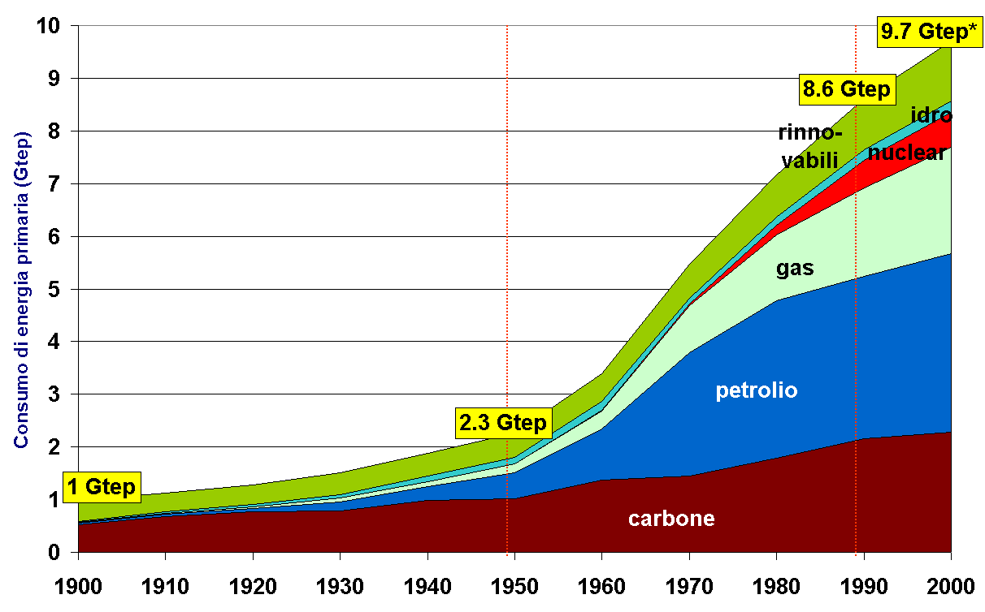
Fig. 1: Energia primaria per fonte nel XX secolo in valore assoluto (Gtep)
(Fonte: Elaborazioni ENEA su dati IEA e IIASA-WEC)

Slide 21
Nella tabella precedente è rappresentata la crescita nel corso del XX° secolo del fabbisogno mondiale delle diverse fonti primarie d’energia
Il Tep è un’unità di misura pratica usata nei grandi bilanci energetici:
1 Tep = 1 Tonnellata equivalente di petrolio;
non è una misura di massa, come potrebbe far credere la parola tonnellata, ma la quantità d’energia liberata dalla combustione di una tonnellata di petrolio. Si attribuisce al petrolio il potere calorico di 10 mila kilocalorie per kilogrammo.
Gtep sta per Gigatep, dove “G = Giga” corrisponde al multiplo “miliardo”. “M = Mega”, corrisponde al multiplo “milione”.
I 9,7 Gtep che appaiono nella tabella come fabbisogno mondiale al 2000 sono, pertanto, 9.700 Mtep.

Slide 22
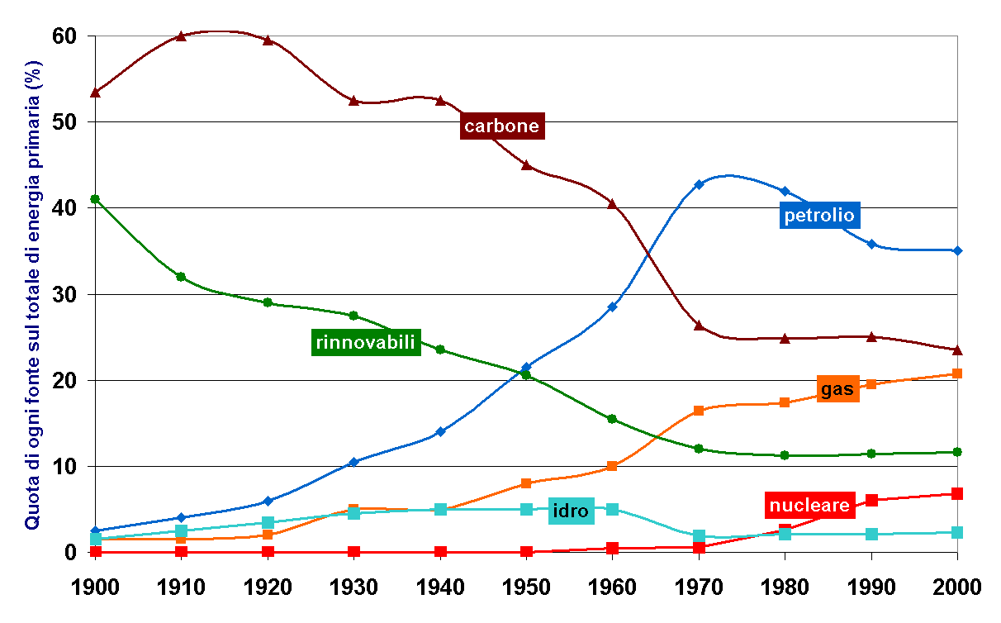
Fig. 2: Energia primaria per fonte nel XX secolo (valori percentuali)
(Fonte: Elaborazioni ENEA su dati IEA e IIASA-WEC)

Slide 23
Dall’evoluzione delle diverse fonti primarie nel corso del xx° secolo, rappresentata nella figura precedente, si vede che fino al 1960 il mondo funzionava preminentemente con carbone e legna.
A partire dal 1960 cresce l’importanza del gas naturale e soprattutto del petrolio: inizia l’ “era del petrolio”.
L’ “era del petrolio” si caratterizza per la tremenda connessione con la guerra
1973 Guerra del Kippur
1991 1^ Guerra del Golfo
2003 2^ Guerra del Golfo

Slide 24
Tra le motivazioni determinanti dei tre conflitti la costante è il controllo dei flussi e dei prezzi del greggio nell’area del MO, area di grandi produzioni e di grandi riserve.
I Paesi del Golfo Persico (Arabia Saudita, Iran, Iraq, Emirati) detengono i 2/3 delle riserve operative di petrolio.

Slide 25
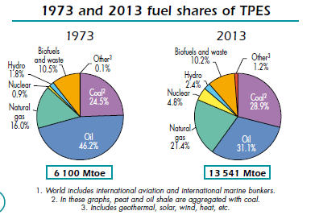
Rapporto IEA 2015

Slide 26
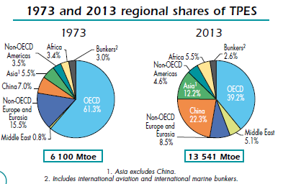
Rapporto IEA 2015

Slide 27
Nelle figure precedenti sono rappresentate, a livello mondiale e di grandi aree geopolitiche, le quote delle diverse fonti primarie d’energia (TPES) concorrenti a coprire il fabbisogno energetico del Pianeta: Petrolio (Oil), Carbone (Coal), Gas naturale, Biomasse combustibili e Rifiuti (Combustible renewables & Waste), Idroelettricità (Hydro) e Nucleare.
La IEA, Agenzia Internazionale dell’Energia, è l’agenzia dell’energia dei Paesi dell’OECD (in italiano OCSE, Organizzazione per la Cooperazione e lo Sviluppo Economico) che riunisce l’insieme dei Paesi “avanzati”.
Mtoe (in inglese) = Mtep

Slide 28
LO SQUILIBRIO NELLA DISTRIBUZIONE DELLE RISORSE
Dal 1960 a oggi il fabbisogno mondiale di fonti primarie di energia è aumentato di circa tre volte e mezzo.
Nel periodo dal 1960 al 1980 un quarto della popolazione della Terra consumava i tre quarti dell’energia annualmente disponibile.
Ancora oggi un sesto della popolazione mondiale (i Paesi OCSE) consuma poco meno del 40% del fabbisogno totale d’energia.

Slide 29
Questo squilibrio si colloca nel più generale quadro dell’ insostenibilità di una crescita economica dei Paesi “forti” basata sullo scambio ineguale, su rapporti di spoliazione: dalla deforestazione dell’Amazzonia alle estrazioni petrolifere nel delta del Niger.
A tutto ciò corrisponde un impatto sulla natura senza precedenti.
Hans Jonas e il debito morale verso la biosfera: “Principio di responsabilità. Un’etica per la civiltà tecnologica” (1989)

Slide 30
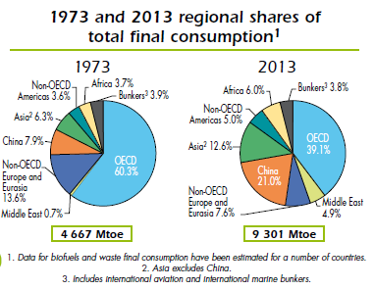
Rapporto IEA 2015

Slide 31
Si può prendere come indice approssimativo dell’efficienza energetica mondiale il
rapporto su scala globale tra i consumi energetici e il fabbisogno di fonti primarie
Dalla tabella precedente: nel periodo 1973 - 2013 questo rapporto è peggiorato di quasi 8 punti, dal 76,5% al 68,7% (la Cina è passata dall’86,3% al 64,7%!).
E’ diverso l’andamento per i Paesi più avanzati tecnologicamente (Ocse)? Purtroppo, no: dal 75,2% al 68,5% (2013).

Slide 32
Ancora nel 2013 oltre l’81% (87% nel 1973) delle fonti energetiche primarie che alimentano il sistema energetico mondiale è costituito da fonti fossili:
petrolio, carbone, metano

Slide 33
Stati Uniti e Cina sono grandi produttori e consumatori e di carbone.
La Cina è il primo produttore (45% nel 2013) per un uso quasi del tutto interno. Ed è anche prima per produzione elettrica col carbone: 4111 miliardi di kWh (75,6% dei suoi consumi elettrici) a fronte dei 1712 degli Stati Uniti (2013).
Gli Stati Uniti sono responsabili di poco meno di un sesto (15,9%) delle emissioni di CO₂. La Cina, che nel 2007 ha superato gli Stati Uniti, nel 2013 ha confermato il “record” con 9023 Mton, pari al 28% delle emissioni globali.

Slide 34
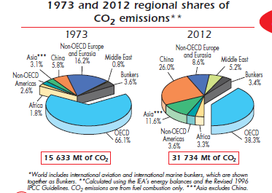
Rapporto IEA 2014

Slide 35
Negli ultimi trenta anni le emissioni sono passate da 15.628 Mton (1973) a di 32.190 Mton (2013) con un incremento di oltre il 100%, cioè un raddoppio!
La concentrazione di CO₂ ha raggiunto un livello superiore del 40% a quello del 1900.

Slide 36
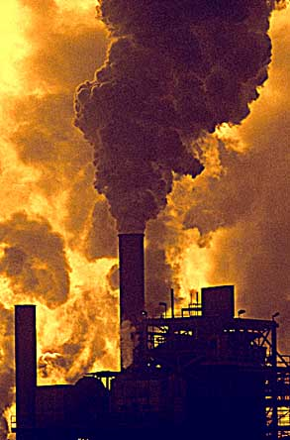
Effetto serra e global warming

Slide 37
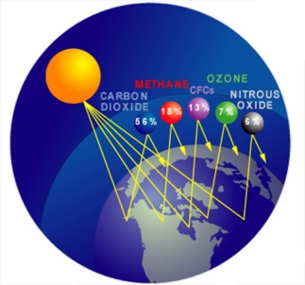

Slide 38
L’effetto serra
L’energia solare, che è soprattutto radiazione e.m. (elettromagnetica), riesce a attraversare l’atmosfera e a diffondersi sulla Terra.
Il calore emesso dalla Terra sotto forma di raggi infrarossi, sempre radiazione e.m., viene invece in larga misura “intrappolato” dall’anidride carbonica CO₂, dal metano, dall’ozono, dal protossido di Azoto.
Questi gas trattengono il calore e producono pertanto un effetto di riscaldamento analogo a quello ben noto delle serre: da qui il nome di gas “serra”.

Slide 39
Ma l’effetto serra è quello che ha favorito l’evoluzione della biosfera negli ultimi due miliardi di anni del pianeta. Che cos’è allora che è andato storto?
L’incremento di questo effetto, dovuto principalmente alle attività dell’uomo – come affermano gli statement riportati all’inizio –, in particolare l’incremento della combustione dei fossili e l’introduzione di altri gas artificiali, come i CFC che hanno un potere di cattura degli infrarossi almeno 10 mila volte superiore a quello della CO₂. Per la crescita in troposfera della concentrazione di quest’ultimo gas, la situazione è ben rappresentata dal diagramma che segue

Slide 40
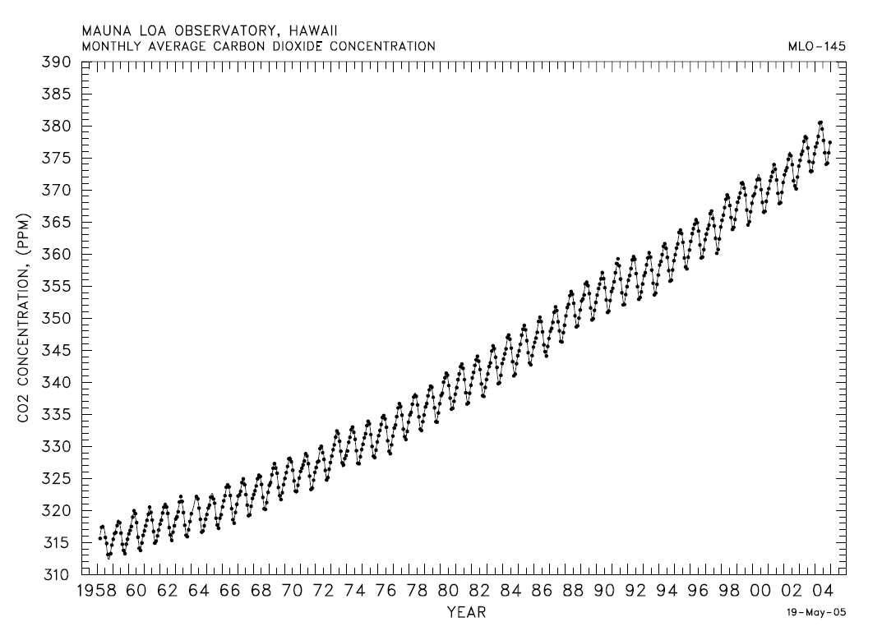

Slide 41
Anche il vapor acqueo causa l’effetto “serra”; ma la quantità di vapor acqueo prodotta dalle attività umane è poco significativa rispetto a quella presente naturalmente.
Il gas “serra” maggioritario è l’anidride carbonica, la CO₂.
L’insieme dei gas “serra” è responsabile dei mutamenti climatici: sono gas climalteranti

Slide 42
QUALI LE CONSEGUENZE ?
Intensificarsi degli eventi meteorologici estremi (alluvioni, uragani). Nel 2005 record degli uragani negli Usa. A New Orleans, l’uragano Katrin. Nel maggio 2010 oltre 300 morti in Alabama. La Moldava, il Bacchiglione ecc. ecc..
Estendersi delle aree di siccità.
Infittirsi dei massimi della temperatura negli ultimi 20 anni e spostamento verso Nord delle isoterme (la “tropicalizzazione” del clima).
Scioglimento dei ghiacciai alpini e della calotta artica. Science (nov.2005): i ghiacci artici si stanno fondendo a un ritmo doppio (220 km³ all’anno) del decennio precedente.

Slide 43
Vediamo le immagini che, più delle parole, ci fanno capire che sta succedendo ai ghiacciai artici e a quelli dei grandi sistemi montuosi del Quaternario

Slide 44
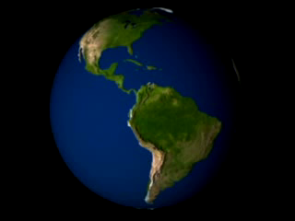

Slide 45
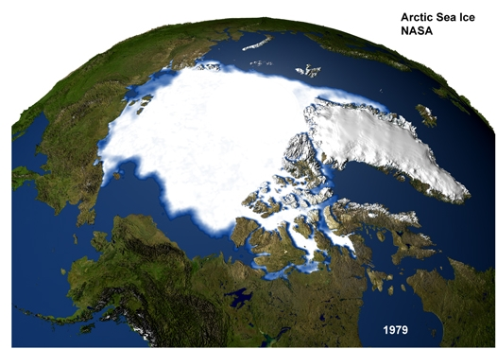

Slide 46
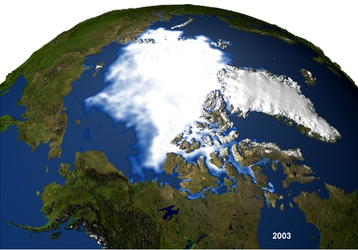

Slide 47
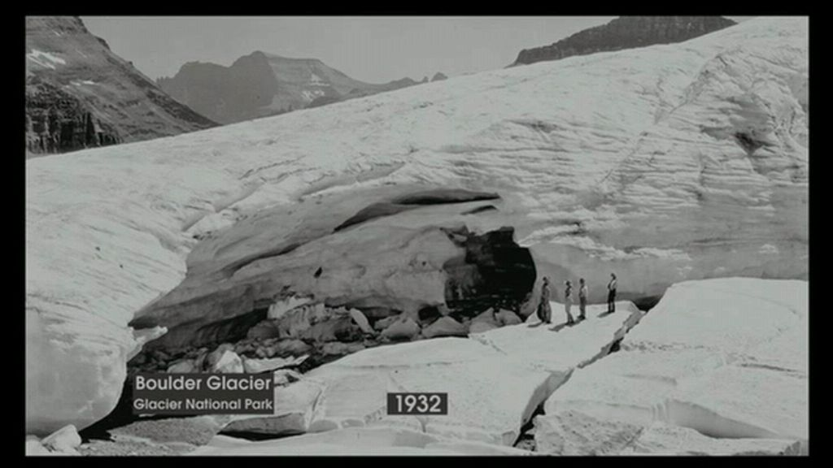

Slide 48
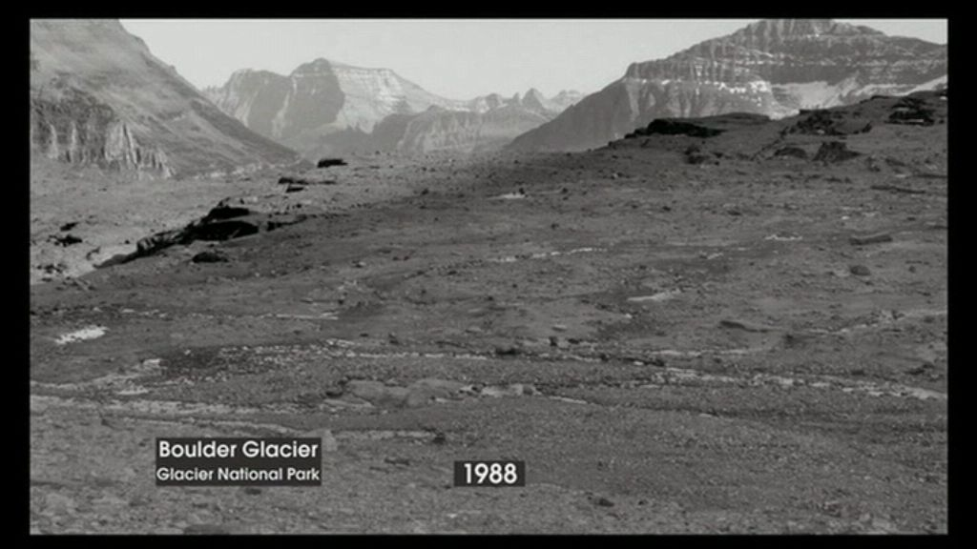

Slide 49
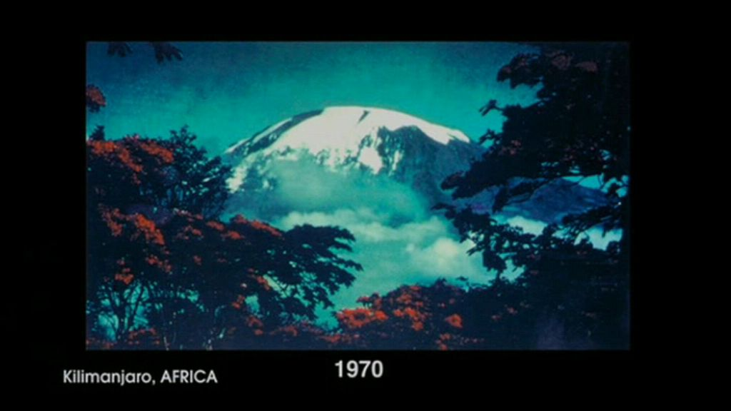

Slide 50
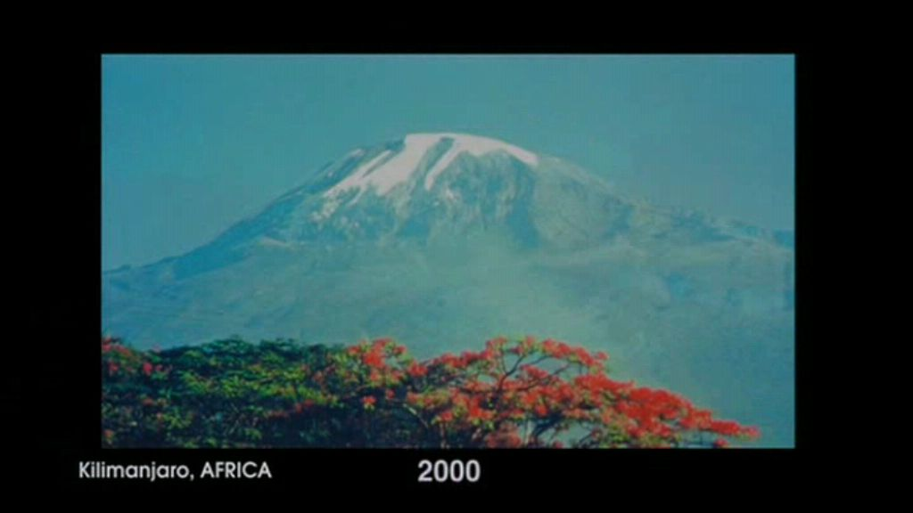

Slide 51
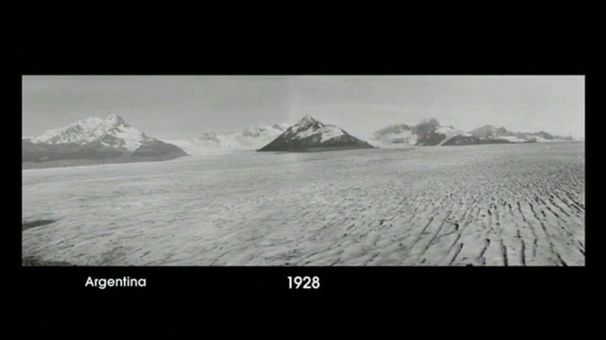

Slide 52
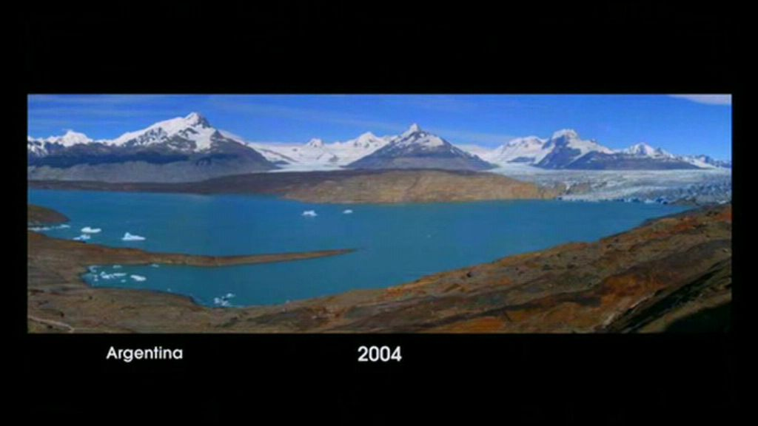

Slide 53
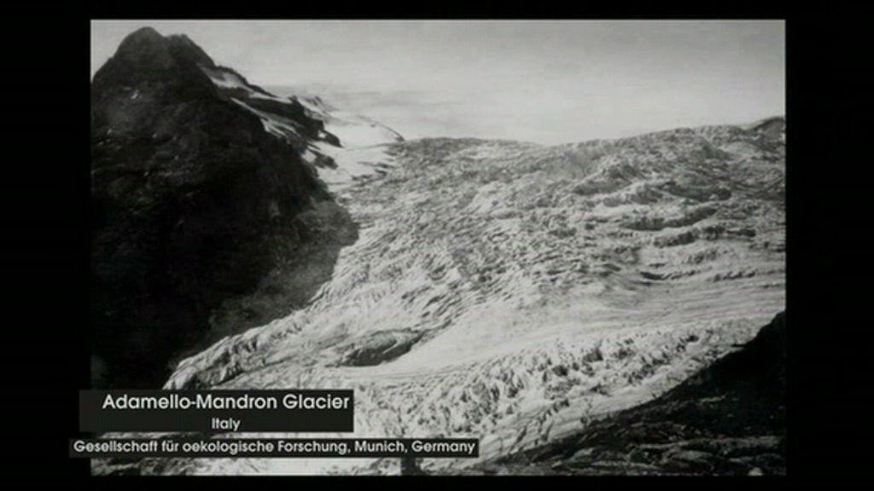

Slide 54
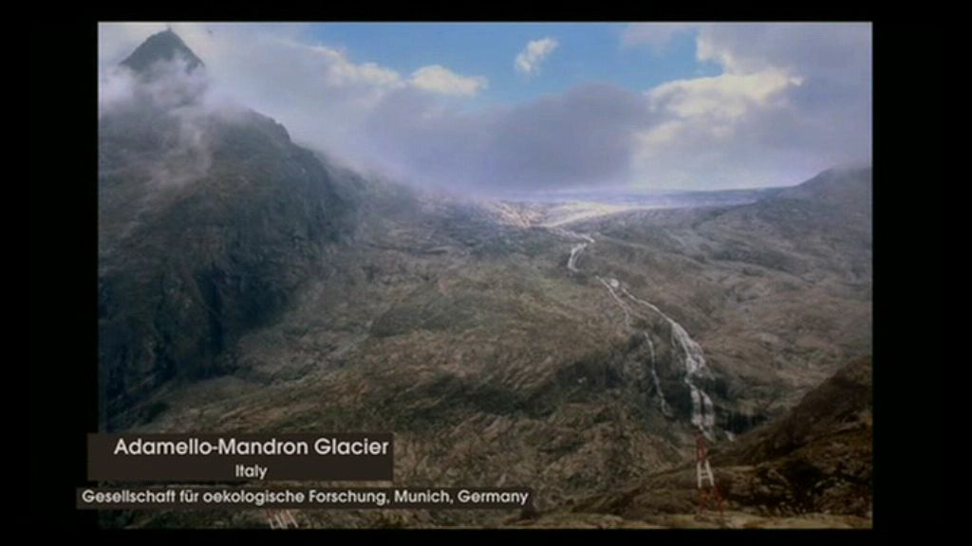

Slide 55
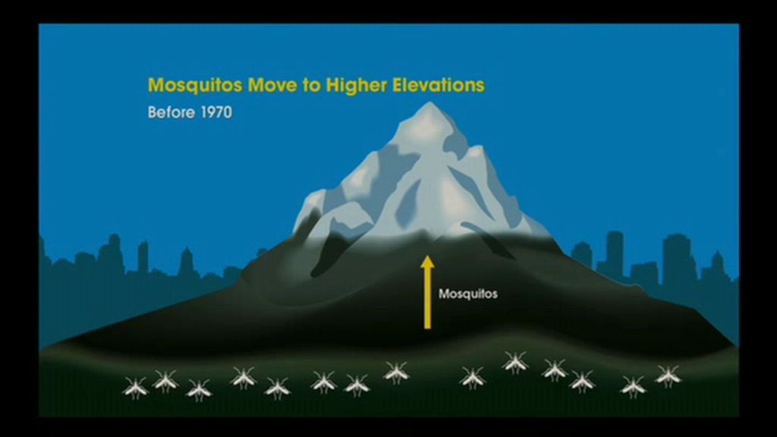

Slide 56
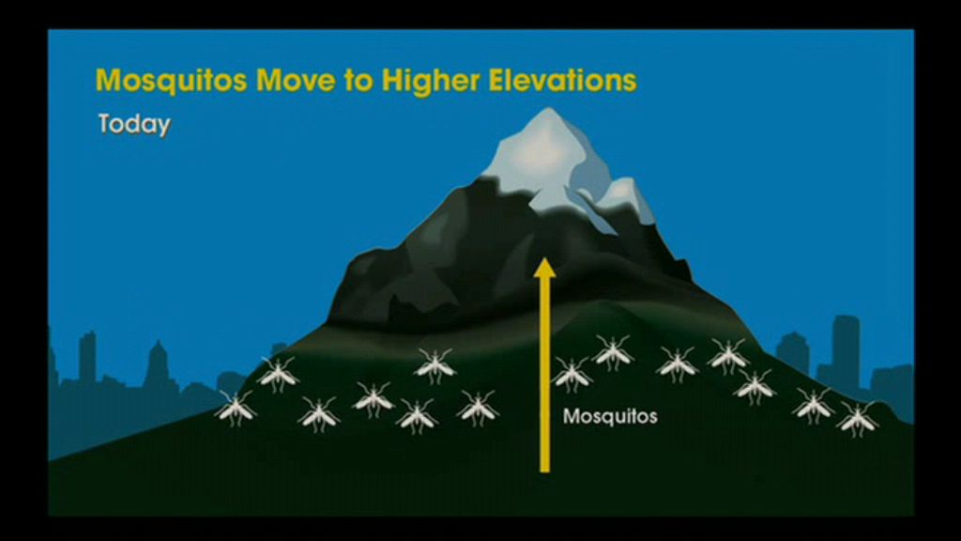

Slide 57
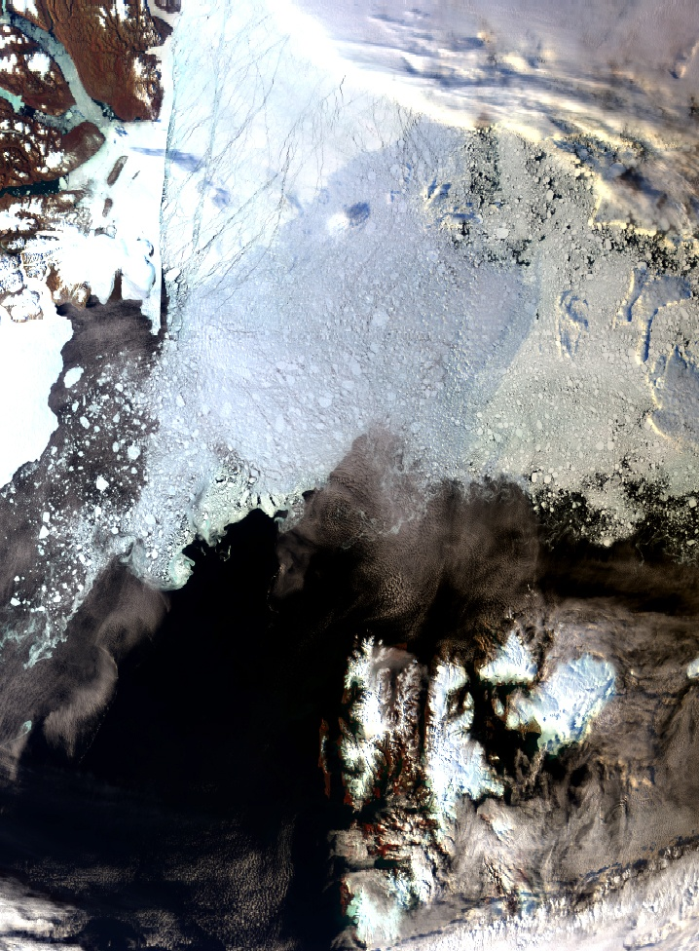
Settembre 2006.
L’ESA, l’Agenzia spaziale europea, diffonde immagini satellitari che rivelano una frattura nella calotta polare artica dalle Svalbard fino al Polo Nord.
…una nave ''avrebbe potuto salire senza difficoltà fino al Polo nord partendo dall'arcipelago dello Spitzberg (Norvegia) o dal nord della Siberia'‘
ANSA 20/09/2006

Slide 58
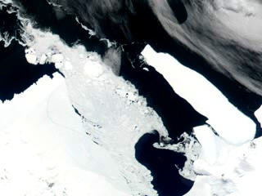

Slide 59
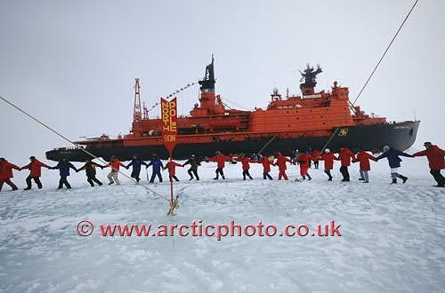
La foto sotto risale ad appena dieci anni fa: la bandierina è il polo e la nave è una “rompighiaccio”. Oggi è aperta la “rotta di Nord-Ovest” e la calotta artica può essere attraversata. Si è scatenata la corsa per appropriarsi delle risorse del sottosuolo artico. Per limitare i danni è assolutamente necessario un trattato internazionale come quello per l’Antartide

Slide 60
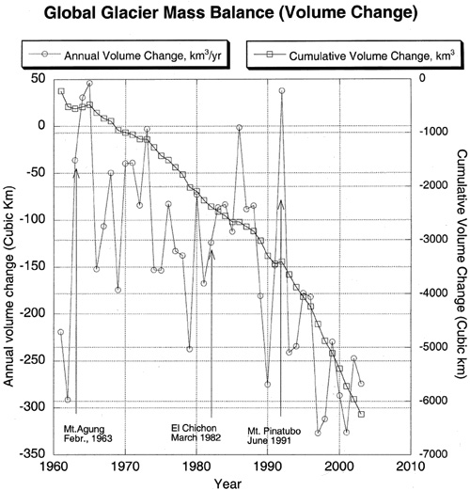

Slide 61
La curva, che rappresenta il bilancio delle masse dei ghiacciai montani e delle calotte polari, cala a picco negli ultimi 50 anni.
E questo, nonostante le eruzioni vulcaniche, che come è evidente dal grafico (eruzione di El Chichon nel 1982, del Pinatubo nel 1991), tendono invece a ridurre la fusione dei ghiacci a causa delle enormi coltri di polveri emesse.

Slide 62
La conseguenza è l’innalzamento del livello delle acque oceaniche, rappresentato dalla curva che segue.
Vale la pena notare che le previsioni (i punti neri) sono state superate dall’andamento reale (i punti bianchi).
In molte isole delle Polinesia e della Micronesia si vive già con l’acqua alle caviglie.

Slide 63
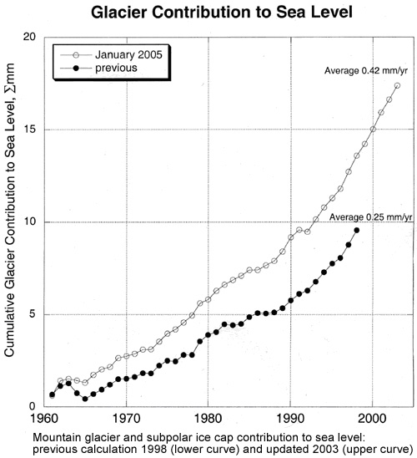

Slide 64
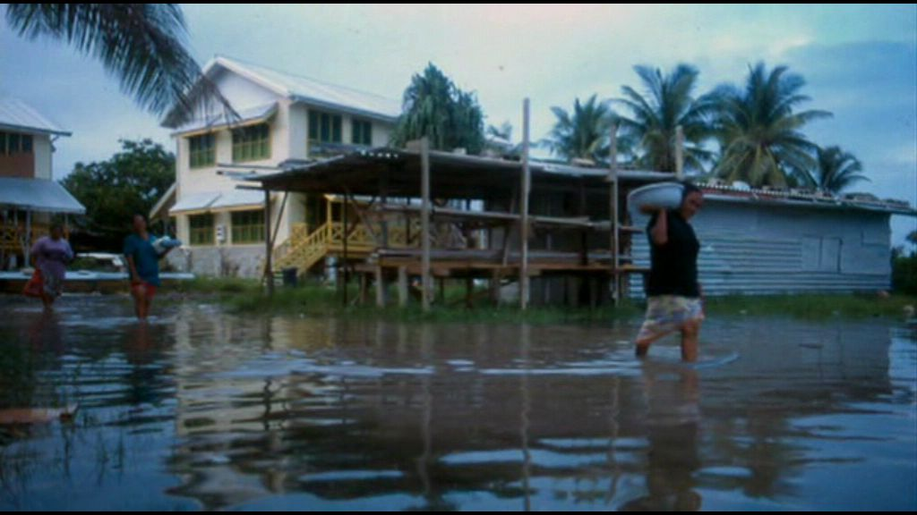
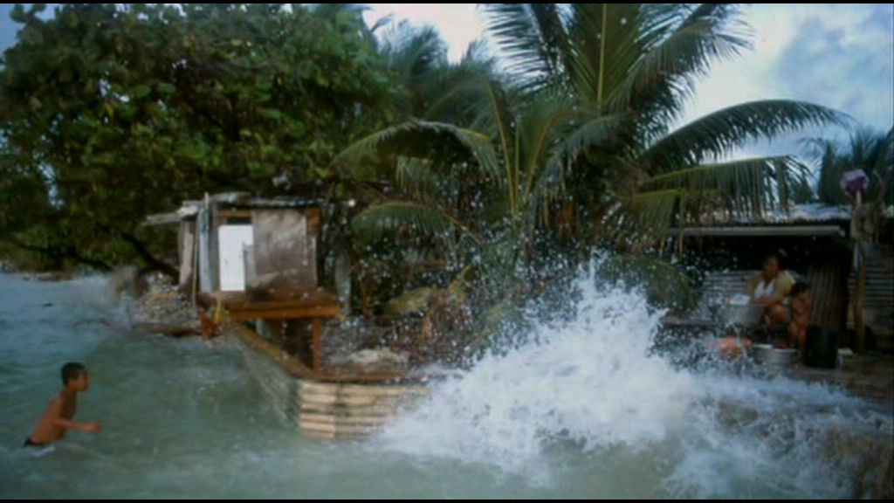

Slide 65
GLI SCENARI DELL’IPCC
Intergovernmental Panel on Climate Change

Slide 66
1988 Viene costituito in seno alle Nazioni Unite il “tavolo”sui cambiamenti climatici, l’IPCC (tecnici dell’UNEP e del WMO designati dai Governi dei Paesi aderenti all’ONU);
Convenzione di New York, aperta alla ratifica di tutte le Nazioni - le Parti - con la Conferenza di Rio de Janeiro giugno 1992;
1994 La Convenzione entra in vigore (in quanto ratificata da 50 Paesi membri);
Conferenza delle Parti a Kyoto, Protocollo di Kyoto.

Slide 67
16 febbraio 2005
Entra in vigore il Protocollo di Kyoto

Slide 68
Quali gli obiettivi?
Per i Paesi sviluppati (gruppo I): entro il 2012 riduzione del 5% rispetto al livello 1990 delle emissioni climalteranti.
Per una stabilizzazione della concentrazione di CO₂ in atmosfera intorno al livello del 2000 (370 ppm).
Quali gli strumenti?
Joint Implementation: finanziamento di progetti
per ridurre le emissioni in Paesi del gruppo I; Clean development mechanism: finanziamento di progetti di riduzione nei PVS;
Emission trading: compravendita delle unità di riduzione.

Slide 69
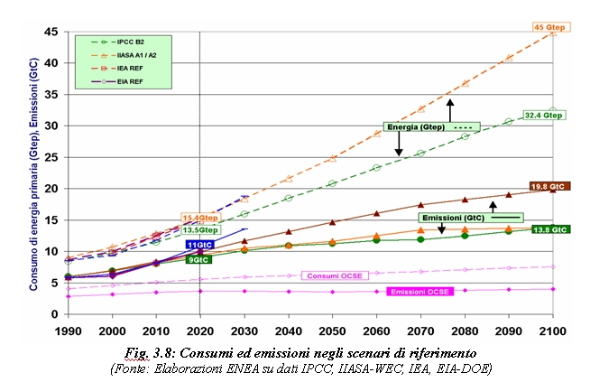
Fig. 4: Consumi ed emissioni negli scenari di riferimento
(Fonte: Elaborazioni ENEA su dati IPCC, IIASA-WEC, IEA, EIA-DOE)

Slide 70
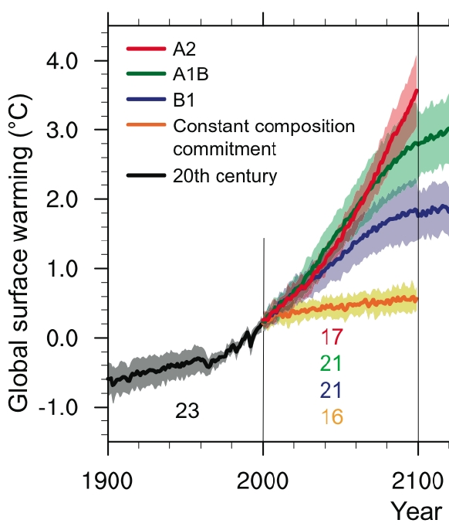

Slide 71
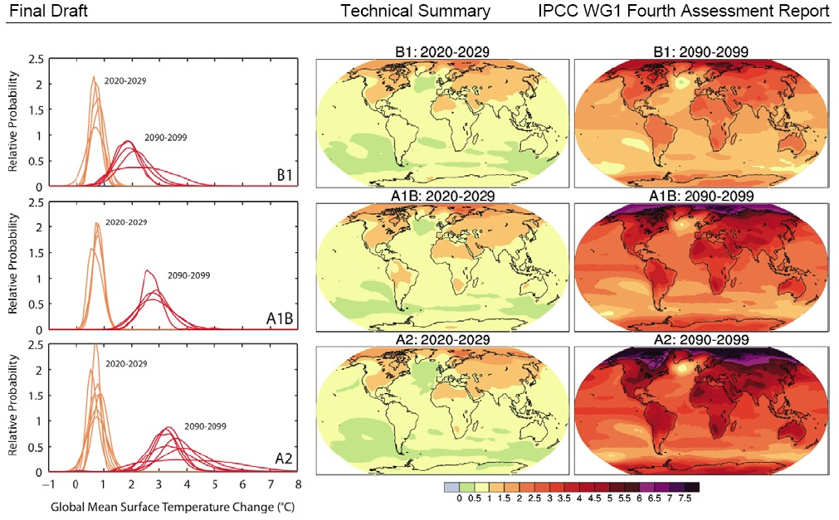

Slide 72
Gli studi dell’IPCC correlano l’evoluzione nel tempo dei consumi energetici con le immissioni in atmosfera di CO₂ e altri gas serra e con l’aumento della temperatura nelle varie regioni del Pianeta.
Le correlazioni vengono effettuate assegnando delle probabilità ai diversi scenari (le curve a sinistra nella precedente tabella).

Slide 73
A fronte dei diversi scenari vengono ipotizzati gli effetti dell’aumento della temperatura, in particolare l’innalzamento del livello degli oceani nelle varie aree della Terra.
Vediamo alcuni esempi

Slide 74
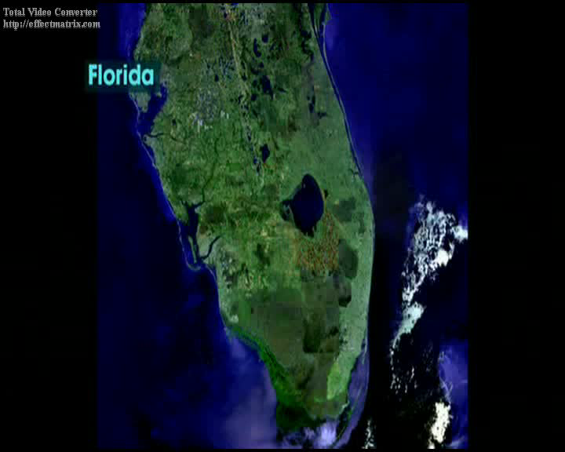

Slide 75
L’IPCC ha avuto il merito di porre all’attenzione generale la questione del global warming come dovuto alle attività umane.
La causa “antropica” è stata a lungo contestata, soprattutto dai tecnici americani. Fino al pronunciamento, in senso favorevole, della National Academy of Science degli Stati Uniti (2001), richiesto dall’Amministrazione Bush.
Questo, per motivi anche storici, non ha cambiato l’atteggiamento degli Stati Uniti, che , come il Giappone e l’Australia, non hanno ratificato il protocollo di Kyoto.

Slide 76
Gli scenari dell’IPCC con le loro stime sui tempi lunghi (fino alla fine di questo secolo) ingenerano però l’illusione che il mutamento sarà graduale, quasi lineare.
Non è così

Slide 77
Nel 2002 il National Research Council, un organo dell’Accademia Nazionale delle Scienze degli Stati Uniti, pubblica un testo sui bruschi cambiamenti climatici curato da un apposito Comitato: “Abrupt Climate Change. Inevitable surprises”.
Questo libro modifica profondamente il punto di vista corrente nella comunità scientifica, e i suoi contenuti sono alla base dello statement del giugno 2005 e dell’urgenza con cui gli scienziati si rivolgono ai “Grandi” perché si intraprendano azioni “immediate”.

Slide 78

ABRUPT CLIMATE CHANGE

Slide 79
Cambiamenti repentini del clima hanno interessato ripetutamente gli emisferi e l’intero globo come mostrano i dati del paleoclima (Broecker 1995, 1997).
Prima degli anni ’90 il punto di vista dominante enfatizzava le lente, graduali oscillazioni delle ere glaciali (caratteristiche dell’orbita terrestre sull’arco delle decine
di migliaia di anni, o dei cambiamenti sull’arco dei cento milioni di anni in concomitanza con la deriva dei continenti) .
Per questo i bruschi cambiamenti climatici di cui è ricco il passato non hanno ancora avuto una spiegazione completa e i modelli climatologici sottostimano dimensione, velocità e estensione di quei cambiamenti.

Slide 80
Invece le ricerche degli ultimi decenni mostrano che repentini mutamenti punteggiano la storia del clima, obbligando al riesame della instabilità climatica.
Nell’ultima era glaciale il riscaldamento di quasi metà dell’Atlantico del Nord fu raggiunto in un solo decennio, con importanti variazioni del clima nella maggior parte del globo.
Simili eventi - escursioni di 16 °C e raddoppio delle precipitazioni in una decade o in un solo anno - si sono ripetuti all’inizio e alla fine dell’ultima era glaciale (Alley e Clark 1999, Lang 1999).

Slide 81
Solo negli ultimi quattrocento anni si hanno misure di temperatura realmente effettuate; quelle risalenti a migliaia o a decine di migliaia di anni fa vengono dedotte.
Come?
Da carotaggi nel ghiaccio o in sedimenti marini, misurando la concentrazione di alcuni isotopi degli elementi naturali (Ossigeno, Azoto) o di ioni (del Calcio, del Sodio), l’accumulazione del metano. In alcuni casi è stato misurato lo spessore degli anelli degli alberi.
Questi dati (proxy records) consentono di determinare le variazioni di temperatura.

Slide 82
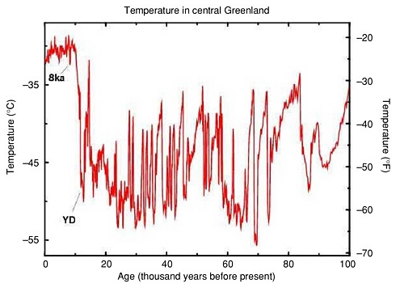
Fig. 5: Andamento della temperatura nella Groenlandia centrale negli ultimi 100.000 anni
Calcolo di Cuffey e Clow (1997) su dati di Grootes e Stuiver (1997)

Slide 83
I dati raccolti dai sedimenti rivelano negli ultimi 100.000 anni numerosi bruschi cambiamenti climatici, come quelli di fig.5 , che hanno interessato ampie regioni del globo.
Uno dei più noti è il Dryas recente, iniziato
circa 12.800 anni fa quando vi fu un’interruzione nel corso del graduale riscaldamento che aveva seguito l’ultima era glaciale. Esso cessò bruscamente 11.600 anni fa.
Del Dryas recente sono disponibili molti campioni geologici e studi approfonditi; potrà essere assunto come esempio.

Slide 84
Nei grafici che seguono sono riportati gli andamenti negli ultimi 15.000 anni della temperatura e di altri parametri, con particolare attenzione al periodo del Dryas recente (da 12.800 a 11.600 anni fa circa).
Nella fig.seguente, tratta da “Abrupt climate change”, la fine del periodo mostra un repentino cambiamento nel tasso di accumulazione della neve, cui corrispondono le rilevanti variazioni di temperatura illustrate nelle altre figure.

Slide 85
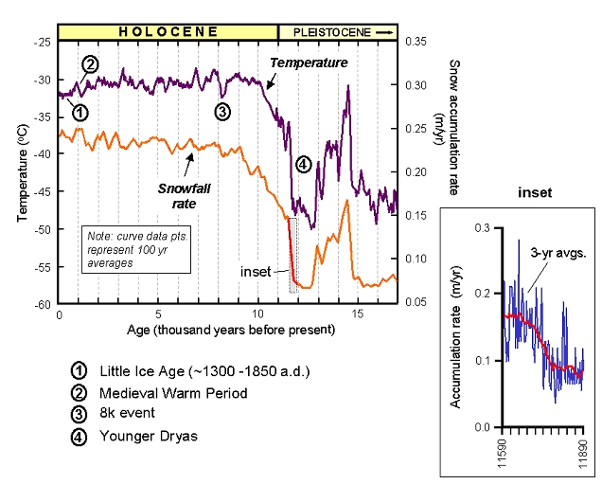

Slide 86
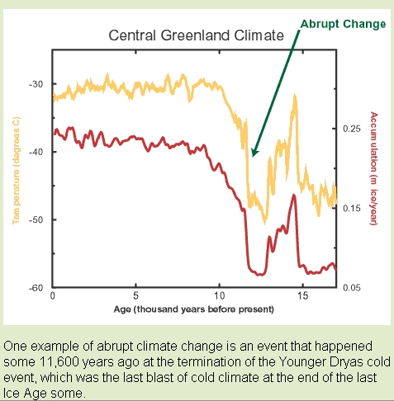

Slide 87
Perché ci interessa il Dryas recente?
Dopo la glaciazione la Corrente del Golfo aveva ripreso a influenzare il clima europeo (Atlantico del Nord).
La Corrente del Golfo è un “nastro trasportatore” di acque calde ad alta densità salina verso il Circolo Polare Artico.
La densità salina aumenta perché le correnti cedono calore anche all’atmosfera fino a quando, all’altezza della Groenlandia, l’acqua divenuta fredda e pesante affonda. Da qui ritorna verso Sud lungo il fondo oceanico lasciando un vuoto che richiama altre masse d’acqua calda dalle latitudini tropicali.

Slide 88
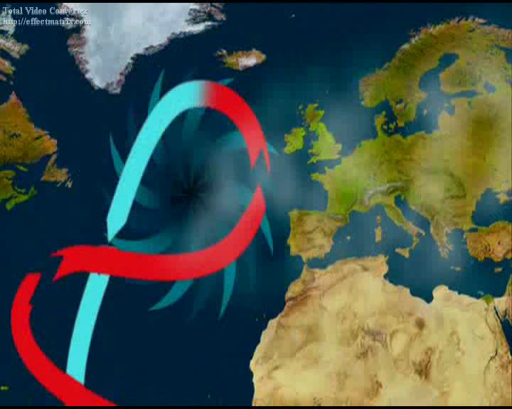
Corrente del Golfo

Slide 89
All’inizio del Dryas recente una gigantesca lastra di ghiaccio ricopriva il Canada: tutta la Terra si stava però scaldando e lo scioglimento di una grande massa di questi ghiacci portò colossali flussi di acque dolci a ridurre la salinità e quindi la densità delle acque superficiali della Corrente del Golfo, impedendone l’affondamento.
Il “nastro trasportatore” si bloccò e l'Europa ripiombò rapidamente in una nuova era glaciale che durò circa 1000 anni. Poi il riscaldamento che aveva luogo nel resto del globo ebbe bruscamente il sopravvento.

Slide 90
L’atmosfera può innescare comportamenti di soglia nel sistema climatico?
Fino a pochi anni fa la Climatologia negava questa possibilità.
Al di là delle azioni astronomiche, connesse ai moti della Terra e alle loro variazioni, la scienza climatologica riconosceva due fattori fondamentali per la modificazione del clima: la salinità delle correnti oceaniche e l’evoluzione delle masse ghiacciate.
E il Dryas recente era un efficace esempio a sostegno di questa convinzione.

Slide 91
UN NUOVO PARADIGMA

Slide 92
Che cosa può provocare cambiamenti repentini nel clima?
I meccanismi dietro una brusca variazione del clima non sono riconducibili a quelli, giornalieri, della meteorologia; devono infatti riuscire a modificare rapidamente componenti “lente”, persistenti del clima.
Ci vuole una sollecitazione che causi il superamento di una soglia; insomma, qualche cosa che dia inizio all’evento.

Slide 93
Che cosa si intende per “soglia”? Quando variazione graduali della sollecitazione cui è sottoposto un sistema, ad esempio quello climatico, producono come risposta cambiamenti discontinui.
Esiste cioè un valore critico del parametro di controllo del sistema – la soglia – in corrispondenza al quale si registra un drastico cambiamento della sua evoluzione.

Slide 94
All’atmosfera non veniva riconosciuto alcun ruolo di modificazione del clima (al più un “rumore” di fondo, una variabile stocastica nei modelli climatologici).
Difficile allora accettare che elementi che fanno parte dell’atmosfera, come i gas “serra”, possano essere climalteranti.

Slide 95
La lezione di “Abrupt Climate Change”
L’atmosfera può svolgere una azione forzante sul clima
perché l’atmosfera “cuce” insieme le due componenti chiaveve della modificazione del clima – le correnti degli oceani e le masse ghiacciate;
è più leggera e dinamica, può indurre nel clima un cambiamento assai più rapido delle componenti persistenti e massive.

Slide 96
Per avere un’idea dell’intensità dell’azione forzante basta tener conto del fatto che non soltanto il livello di concentrazione in atmosfera della CO₂, poco meno di 400 ppm, è il massimo negli ultimi 650 mila anni – fino a cento anni fa si era mantenuto sotto quota 290 – ma, soprattutto, che
l’incremento negli ultimi 50 anni della concentrazione di CO₂ è stato pari a quello che in altre epoche della storia del clima ha richiesto circa 5000 anni.

Slide 97
Questo fattore di contrazione temporale, pari quasi a 100, fa ben capire l’intensità dell’azione forzante del global warming.
Il riscaldamento globale indotto da attività umane rappresenta la sollecitazione per un ‘abrupt climate change’

Slide 98
Un modello “semplice” per capire

Slide 99


Slide 100
La freccia rossa è l’azione forzante dovuta al riscaldamento globale. La pallina è il clima.
Finché l’azione forzante si mantiene entro una certa intensità, l’unico effetto è di far oscillare la pallina intorno al fondo della “buca”: il clima è in equilibrio, può variare attorno a una posizione stabile.
Quando però l’azione forzante ha intensità sufficiente a fargli raggiungere il “picco” tra le due buche, il clima non è più in equilibrio stabile, basta un’ulteriore piccola spinta per farlo cadere in una delle due buche: è diventato instabile.

Slide 101
Il passaggio dalla stabilità all’instabilità è repentino. Non dipende direttamente dal tempo, ma dal raggiungimento di un valore critico, di una soglia. Al di là di essa l’equilibrio si rompe; il clima cambia bruscamente.
Tutti i dati e le immagini ci testimoniano che stiamo già vivendo questa fase di rottura dell’equilibrio

Slide 102
Ritorniamo sull’apparente “semplicità” del modello. In realtà esso rappresenta il clima, in termini fisico-matematici, come un pendolo sottoposto oltre che all’azione della gravità anche a quella di un’altra forza: l’azione forzante.
La rappresentazione delle orbite di questo sistema nello spazio delle fasi - un modo per “geometrizzare” l’evoluzione del sistema e valutarne i più rilevanti aspetti qualitativi secondo le teoria della stabilità di Poincaré e di Lyapunov - mostra che esistono zone di stabilità e zone di caoticità.
L’insorgenza di una dinamica caotica è determinata dall’assunzione di certi valori “critici” del parametro che regola l’intensità dell’azione forzante. La complicazione di questa dinamica è ben rappresentata, nelle figure che seguono, dall’andamento delle curve “separatrici” – la “varietà” stabile (in verde) e la “varietà” instabile (in rosso) – nello spazio delle fasi e dalla suddivisione in “isole” di stabilità e regioni caotiche.

Slide 103


Slide 104
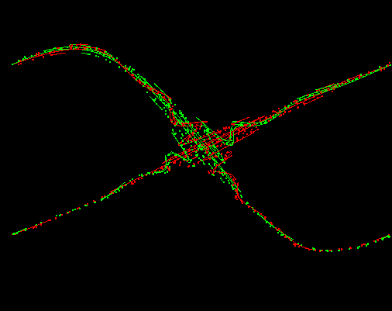

Slide 105
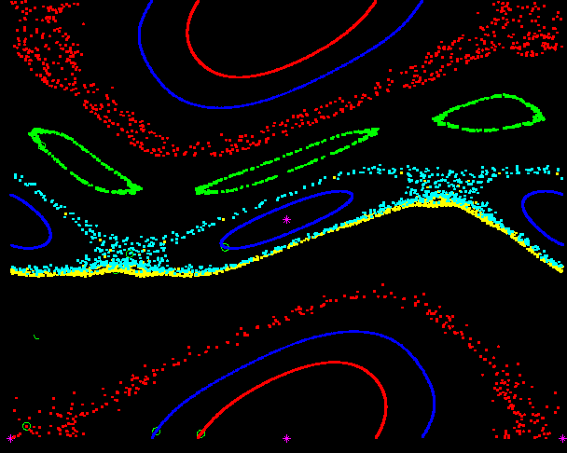

Slide 106
Henry Poincaré, che insieme a Aleksandr Lyapunov ha dato alla fine del secolo XIX i fondamenti all’analisi qualitativa dei sistemi dinamici, cioè alla teoria della Stabilità, ha “inventato” il caos. Parola che solo in tempi più recenti, dagli anni ’60, ha trovato cittadinanza e maggior interesse di ricerca; a partire dal modello di Edward Lorenz, quello, per capirci, del “battito delle ali di una farfalla a Pechino che può causare un tornado in Texas” (una frase che è entrata anche nelle sceneggiature cinematografiche).

Slide 107
Se un modello così “semplice” delle dinamiche climatiche ci fa imbattere nel caos, è ragionevole supporre che quando si tratti di tentare la sfida con le evoluzioni del clima ci troveremo di fronte a descrizione almeno di ugual complessità, come peraltro risulta dalla modellistica degli ultimi anni.
Queste considerazioni tentano di fornire una base sufficiente a comprendere la cautela, già sottolineata, dello statement del giugno 2005; e a intuire perché nel testo del NRC si trovi, netta, l’affermazione dell’essere il sistema climatico della Terra un sistema caotico: “...in a chaotic system, such as the earth’s climate, an abrupt climate change always could occur..”.

Slide 108
Il libro del NRC afferma il nuovo paradigma del sistema climatico che cambia drasticamente, nel passaggio dalla stabilità all’instabilità climatica.
Questo nuovo pensiero è stato determinante nello statement delle Accademie scientifiche del 2005 e ha cominciato a fare breccia anche nel IV Rapporto dell’IPCC.
Ai repentini cambiamenti del clima non si può assegnare una data certa
le sorprese sono però inevitabili

Slide 109
Nel suo V Rapporto – in tre volumi, il primo presentato oltre un anno fa –
l’IPCC anticipa dal 2050 al 2030 il “punto di non ritorno”.
Le inevitabili sorprese dell’instabilità climatica sono diventate purtroppo lo scenario dei drammi quotidiani dello sconvolgimento climatico

Slide 110
Che fare?
Come affrontare il nodo energia/cambiamenti climatici?

Slide 111
Joint science academies’ statement: Energy
Sustainability and Security, 14 giugno 2006
Appello delle Accademie nazionali delle Scienze dei Paesi del
G8 e del Brasile, Cina, India e Sud Africa
Resolving Energy Sustainability and Security Challenges
“Providing for global energy sustainability and security will require many vigorous actions at national levels, and considerable international cooperation. These actions and cooperative steps will need to be based on wide-spread public support, especially in exploring avenues for increased efficiency of energy use.”

Slide 112
Per risolvere le sfide della sicurezza e della sostenibilità degli approvvigionamenti energetici
“La sostenibilità e la sicurezza per l’energia richiederanno molte vigorose azioni a livello nazionale e un’intensa cooperazione internazionale. Queste azioni e questi passi da fare insieme dovranno necessariamente essere basati sul più ampio supporto pubblico, soprattutto nell’esplorare le strade per aumentare l’efficienza nell’uso dell’energia.”

Slide 113
La comunità scientifica ha rivolto i suoi appelli ai “Grandi” con una sola voce.
E’ un fatto di grande rilievo perché invece su tutti i temi più “scottanti” infatti la scienza appare divisa, che si tratti degli OGM o del “testamento biologico”, dell’energia nucleare o della procreazione assistita.

Slide 114
Sulla fondamentale questione dell’energia e dei cambiamenti climatici invece la comunità scientifica si è pronunciata unita, con chiarezza e con determinazione; e ha indicato priorità e obiettivi ai “Grandi”.
E qualche cosa ha cominciò significativamente a cambiare

Slide 115
Blair, destinatario del rapporto Stern, propose la riduzione del 75% della CO₂ entro il 2050; anche il dimenticato avversario di Obama, Mac Cain, proponeva una riduzione analoga.
L’ex rivale di Bush, Al Gore, vinse l’Oscar col documentario “An inconvenient truth” (Una scomoda verità), dal quale ho ripreso varie immagini. E, insieme all’IPCC, il Nobel per la pace 2007.

Slide 116
I tre 20% al 2020
L’Unione Europea, già nel marzo del 2007, approvò degli obiettivi vincolanti da conseguire entro il 2020 per ridurre le emissioni di CO₂, rispetto al livello del 1990, a colpi di risparmio energetico e di fonti di energia rinnovabili

Slide 117
20% delle emissioni di CO₂ rispetto al livello 1990
20% dei consumi finali previsti al 2020
20% dei consumi finali, non solo quelli elettrici, coperti da fonti rinnovabili

Slide 118
I tre 20% al 2020 della UE, vincolanti per i Paesi aderenti, criticati all’alba della loro formulazione perché non in grado di far fronte alla globalità del problema dei cambiamenti climatici, sono invece diventati a partire da COP-15, Copenhagen dicembre 2009, e fino a Parigi, COP - 21
il punto di riferimento del dibattito mondiale su le strategie energetiche per la “mitigazione”.

Slide 119
In tutte queste conferenze è stato rigettato il “negazionismo” dei cambiamenti climatici.
E nonostante i tentativi fatti, e respinti definitivamente dal Parlamento europeo,
il nucleare non rientra tra gli obiettivi al 2020.

Slide 120
Ma il “dopo Kyoto” ha battuto purtroppo il passo e COP 17 (Durban) ha rinviato ogni azione globale al 2015 alla COP 21 di Parigi

Slide 121
L’ Accordo di Parigi
Il 12 dicembre del 2015 si perviene all’Accordo di Parigi, in qualche modo “già scritto”:
nelle sessioni UNFCCC (United Nations Framework Convention on Climate Change) tenute nel corso dell’anno;
nei risultati già ottenuti dalla UE rispetto ai tre 20%;
nei precedenti accordi bilaterali, nel triangolo Stati Uniti, Cina e Russia;
nell’ impegno dell’amministrazione Usa, proprio nel 2015, di ridurre del 32% le emissioni carboniose entro il 2030 (rispetto al 2005 e non al 1990).

Slide 122
Non viene fissato un obiettivo di riduzione delle emissioni climalteranti, ma si concorda di:
“tenere l’incremento della temperatura media mondiale ben sotto i 2 gradi rispetto ai livelli pre-industriali e fare sforzi per limitare l’incremento della temperatura a 1,5 C, riconoscendo che ciò ridurrebbe significativamente i rischi e gli impatti del cambiamento climatico”.

Slide 123
Agli obiettivi quantitativamente vincolanti si sostituiscono gli Intended National Determined Contribution (INDC) sui tre obiettivi fissati nell’Accordo (articolo 3): mitigazione, adattamento e flussi finanziari.
Vincolanti diventano le procedure, come gli obblighi di reporting delle emissioni di gas serra e delle politiche e misure messe in atto per la mitigazione. I reporting saranno sottoposti a una revisione per verificare il livello di attuazione degli impegni che i Paesi hanno assunto con gli INDC.

Slide 124
Un Accordo complesso
fortissima legittimazione, una folta presenza di capi di Stato e di governo nella fase finale dell’Accordo.
Il direttore esecutivo di Greenpeace International, Kumi Naidoo, e da Nicholas Stern, consigliere economico del governo inglese per i cambiamenti climatici:
“Indipendentemente da valutazioni di merito sui singoli aspetti, il più importante effetto dell’Accordo di Parigi è quello di segnare l’inizio della fine dell’era dei combustibili fossili.”

Slide 125
180 Paesi, che rappresentano il 95% delle emissioni globali; all’entrata in vigore del Protocollo di Kyoto, il 16 febbraio del 2005, i Paesi impegnati al momento, rappresentavano poco più del 55% delle emissioni;
L’Europa sta già discutendo di come ripartire l’obiettivo del 40% di riduzione al 2030;
il 100% di copertura dei consumi elettrici al 2050 con fonti rinnovabili (rapporto McKinsey*) sembra un obiettivo del tutto ragionevole.
*McKinsey & Company (2010), Transformation of Europe’s power system until 2050. Including specific considerations for Germany.

Slide 126
Nel Mondo
Nel 2013, le energie rinnovabili erano il 19% dei consumi totali mondiali d’energia a un passo dall’obiettivo UE al 2020 e, per la prima volta le “moderne” hanno superato le biomasse (GSR)*;
Gli investimenti sulle energie rinnovabili (senza Hydro) sono “volate” da 40 bn $ (2004) a 270 bn$ (2014), BNEF 329 bn $ (2015)
Ai primi del 2015, Paesi che si sono dati obiettivi sulle rinnovabili 164 e145 hanno stanziato le risorse economiche per conseguire gli obiettivi
*Renewables 2015. Global Status Report, (2015)Ren21

Slide 127
Una strategia energetica globale
Le indicazioni dell’IPCC, della Comunità scientifica internazionale
le azioni dei governi a livello nazionale e territoriale
gli accordi bilaterali tra Cina, Russia e Stati Uniti,
le grandi mobilitazioni popolari e l’orientamento di chi compra (meglio il pannello solare che il carbone o il petrolio)
Stanno già cambiando il quadro

Slide 128
Una strategia globale perché
Tutti si stanno muovendo
l’Europa ha fatto da apripista, ma nel 2015 è scesa da 120 bn $ a 58,5; ora il Paese leader per le rinnovabili è la Cina (110bn $).
Asia, senza Cina, e Oceania nel 2014 hanno investito nelle rinnovabili più degli US (48,7 vs 38,3 miliardi di dollari). Ma nel 2015, US 56,5bn $
Nel 2014 i Paesi in via di sviluppo hanno investito nell’eolico più dei Paesi sviluppati (58 vs 41 miliardi di dollari)

Slide 129
Impressionante l’incremento dei tassi di investimento 2015 vs 2014, realizzati in alcuni Paesi emergenti o in via di sviluppo:
Mexico up 114%;
Chile up 157 %;
South Africa up 329%;
Africa e regioni del Medio Oriente up 54% .

Slide 130
2013 (dati GSR)
In EU - 28
La copertura media dei consumi finali con fonti rinnovabili è stata pari al 15%, credibile il raggiungimento del 20% al 2020.
In Italia
le rinnovabili sono al 17% dei consumi finali; l’obiettivo fissato per il 2020 già raggiunto; e il 26% per i consumi elettrici, sempre al 2020, superato: 31%.

Slide 131
8 milioni di posti di lavoro nel 2014
nei vari settori delle rinnovabili, circa il 50% nelle applicazioni dell’energia solare.
L’innovatione tecnologica è traditionalmente "labor-saving"; non è stato questo il caso, al contrario un impatto sull’occupazione che ha pochi precedenti nella storia del lavoro contemporanea.

Slide 132
In conclusione…

Slide 133
Queste considerazioni non alterano gli aspetti fondamentali del quadro che abbiamo finora tracciato.
Da un lato, sulla scorta di “Abrupt Climate Change”, possiamo affermare con la forza della ragione scientifica che “i buoi sono già scappati dalla stalla”:
l’instabilità climatica sarà lo scenario delle prossime decadi, con le conseguenze che già sperimentiamo e la necessità di un’education volta a superare atteggiamenti emergenziali.
Dall’altro, un percorso difficile e faticoso, di fronte alle massive inerzie e ai formidabili interessi consolidati dei giganteschi sistemi energetici fossili, alla necessità di riorientare produzione e consumo all’insegna della “rivoluzione energetica” e, più in generale, verso un nuovo modello socio-economico sostenibile.

Slide 134
Verso una “democrazia energetica”?
C’è una rivoluzione energetica da compiere.
La transizione da produzione e consumo dominati da un modello di energia fortemente concentrata, ad alta “densità”, verso un sistema energetico decentrato, fonti distribuite nel territorio e più conoscenza, più innovazione tecnologica e più partecipazione per un uso intelligente delle risorse.

Slide 135
Dalla quantità alla qualità
Maggior controllo e maggiore accessibilità alle fonti d’energia – fino all’autogestione – da parte dei cittadini, informazione più trasparente e senza segreti da custodire (come a Fukushima o a Cernobyl)
Le maggiori responsabilità le hanno i governi, ma anche ai cittadini è richiesto un grande salto culturale nelle loro abitudini di consumo, nei loro stili di vita. La seconda fase del Protocollo di Kyoto parte da Parigi, e può essere proposta a tutti come l’impegno morale e fattuale del xxi secolo.

